Slide 1
地方公共団体オープンデータ 推進ガイドライン等について
資料2-2
平成２７年２月
内閣官房 情報通信技術(IT)総合戦略室

Slide 2
１．地方自治体のオープンデータ推進の経緯

Slide 3
（１）電子行政オープンデータ推進のためのロードマップの概要
１ オープンデータ推進の重要性
（平成25年6月14日 ＩＴ総合戦略本部決定）
○ 技術の進展等により大量・多様なデータの処理・利用が可能となってきている
→ 政府、独法、自治体等が保有する公共データのビジネスや新サービスへの活用が期待されている
○ 公共データの活用促進のため、営利目的も含めた二次利用可能なルール、機械判読（※）に適したデータ形式での公共データの
公開（オープンデータ）を推進 （※）コンピュータプログラムが自動的にデータを再利用（加工、編集等）できること。
２ 電子行政オープンデータ推進のための具体的取組
（１）二次利用を促進する利用ルールの整備
○国が著作権者である公開データについては、二次利用を認めることを原則とする。
（２）機械判読に適したデータ形式での公開の拡大
○今後インターネットを通じて公開するデータについては、機械判読に適した構造・データ形式でも公開することを原則とする。
○重点分野（白書、防災・減災情報、地理空間情報、人の移動に関する情報、予算・決算・調達情報）から優先的に取り組む。
（３）データカタログ（ポータルサイト）の整備
○データの横断的検索や自動的提供等の機能を備えた「データカタログ」（ポータルサイト）を整備する。
（平成25年度に試行版の立ち上げ、平成26年度に本運用開始）
（４）公開データの拡大
○重点分野について、新ビジネスへの利用が期待される等のデータについて、実務者会議の検討を踏まえ、公開を拡大。
○新規公開のコストが低いもの、利用者のニーズが高いものは、公開できない・二次利用が認められないものを除き、公開を拡大。
（５）普及・啓発、評価
○ニーズの発掘・喚起、新サービス・ビジネスの創出のため、利活用の支援を行う。
○利用者のニーズ・意見を把握し、取組に反映させる仕組みを構築する。
３ 電子行政オープンデータ推進のためのロードマップ
○ 各府省による平成25年度以降の進め方を、工程表として整理。
○ 平成27年度末において、他の先進国と同水準のオープンデータの公開と利用を実現する。
○ ロードマップに記載された施策の取組状況や課題等について、内閣官房は各府省から適宜報告・説明を求める。
2

Slide 4
【参考】 電子行政オープンデータ推進のためのロードマップ（工程表）
平成25年度上期
平成25年度下期
平成26年度
平成27年度以降
他の先進国と同水準のオープンデータの公開と利用を実現
二次利用を
促進する利用
ルールの整備
実務者会議の検討を踏まえ、各府省ホームページにおける利用ルールの見直し（二次利用を認めるのを原則とし、制限のあるコンテンツは個別に表示）
その他のルールについて、考え方の整理に基づく対応
平成27年度末
全府省
全府省
機械判読に
適したデータ
形式での公開
の拡大
統計情報データベースを通じた情報提供を含む統計情報の電子的提供の推進
最適化計画（改定）に基づく取組の推進
関係府省
関係府省
地理情報を活用した統計データの拡充、統計データの機械アクセス性等の利便性の向上
総務省、関係府省
統計情報データベース以外のデータも、今後インターネットを通じて公開する
データについて、機械判読に適した構造・データ形式でも公開 （重点分野
（白書、防災・減災情報、地理空間情報、人の移動に関する情報、予算・決算・
調達情報）から優先的に取り組む。）
併せて当該データのURLリストの公開も行う。APIの整備も考慮。
重点分野以外のデータについて、機械判読に適した構造・データ形式での公開を拡大
全府省
可能な部分からより高度なデータ形式での公開を順次拡大
全府省
全府省
コードの公開の促進、コードの対応関係の整理等の活用促進
全府省
組織によって異なる用語やその定義の標準化、ツール等の整備
内閣官房、総務省、経済産業省
データカタログ
（ポータルサイト）
の整備
実証事業等によるデータカタログに求められる機能等の検討・検証
内閣官房、総務省、経済産業省
内閣官房、全府省
試行データカタログ（ポータルサイト）による公開
データカタログ（ポータルサイト）の整備・運用
内閣官房、全府省
公開データ
の拡大
実務者会議の検討を踏まえ、重点分野について、公開するデータの拡大
関係府省
新規にインターネットを通じて公開するコストが低いデータや利用者のニーズ（要望）の強いデータについて、
公開できないもの・二次利用が認められないものを除き、公開を拡大
連係
全府省
実務者会議の検討を踏まえ、英語表記のコンテンツの充実
全府省
有用な情報を紹介するサイト（リンク集等）の構築
吸収
普及・啓発、
評価
内閣官房、関係府省
ニーズの発掘・喚起、新たなサービス・ビジネスの創出等のための普及行事の開催・参加等の利活用の支援
内閣官房、全府省
ニーズ・意見を把握し、取組に反映させる仕組みの構築
内閣官房、全府省
実務者会議の検討を踏まえ、取組の費用・効果の把握、評価を実施
レビュー、フォローアップを踏まえた必要な取組内容の見直し
内閣官房、全府省
地方公共団体のデータの公開に関する考え方の整理・提示
独立行政法人、地方公共団体等への周知・普及（有効事例の創出・普及を含む。）
内閣官房、関係府省
内閣官房、関係府省
実務者会議
取組の実施に当たって必要な事項の検討・整理
内閣官房、関係府省
3
レビュー、フォローアップを踏まえた必要な取組の検討・整理
内閣官房、関係府省

Slide 5
（２）「世界最先端ＩＴ国家創造宣言」におけるオープンデータ
平成25年６月14日閣議決定
平成26年６月24日改定
Ⅲ.目指すべき社会・姿を実現するための取組
１．革新的な新産業・新サービスの創出と全産業の成長を促進する社会の実現
（１）オープンデータ・ビッグデータの活用の推進
① 公共データの民間開放（オープンデータ）の推進
公共データについては、オープン化を原則とする発想の転換を行い、ビジネスや官民協働のサービスでの利用がしやすいように、政府、独立行政法人、地方公共団体等が保有する多様で膨大なデータを、機械判読に適したデータ形式で、営利目的も含め自由な編集・加工等を認める利用ルールの下、インターネットを通じて公開する。
このため、電子行政オープンデータ推進のためのロードマップを踏まえ、2013年度から、公共データの自由な二次利用を認める利用ルールの見直しを行うとともに、機械判読に適した国際標準データ形式での公開の拡大に取り組む。また、各府省庁が公開する公共データの案内・横断的検索を可能とするデータカタログサイトについて、2013年度中に試行版を立ち上げ、広く国民の意見募集を行い、2014年度から本格運用を開始し、民間のニーズ等を踏まえ、当該サイトの掲載データを充実させる。あわせて、データの組み合わせや横断的利用を容易とする共通の語彙（ボキャブラリ）の基盤構築にも取り組む。さらに、各府省庁のWebサイトで提供するデータベースについて、API機能の整備を利用ニーズの高いものから優先的に進め、政府等で提供するAPIを紹介し、その機能や利用方法を解説するAPIの総合カタログを提供する。
2014年度及び2015年度の２年間を集中取組期間と位置づけ、2015年度末には、他の先進国と同水準の公開内容を実現する。
地方公共団体については、その保有する公共データ等の流通・連携・利活用を効果的に行うための技術の開発・実証、観光等の公共データを一元的にオープン化する基盤の構築、地方公共団体における取組に関する考え方の整理等により、オープンデータの取組を促進する。
また、公共データの利用促進のために、コンテスト手法の活用、活用事例集の作成等により、利用ニーズの発掘・喚起、利活用モデルの構築・展開やデータを活用する高度な人材育成にも積極的に取り組み、新ビジネス・新サービスの創出を支援する。
【KPI】
・各府省庁のオープンデータ達成状況
・データカタログに掲載されるデータセットの数、アクセス数・ダウンロード数
・オープンデータを活用して開発されたアプリケーションの数

Slide 6
２．自治体普及推進作業部会における検討

Slide 7
（１）自治体普及作業部会の体制と構成員
自治体普及作業部会
＜主な検討課題＞
自治体におけるオープンデータの取組に関する考え方の整理（重点分野、データの公開方法等最低限取り組むべき内容）等
＜構成員＞
伊駒 政弘 地方公共団体情報システム機構研究開発部 部長
伊藤 元規 ITbook株式会社 代表取締役社長
◎大杉 覚 首都大学東京 大学院 教授
加藤 陽介 福岡県福岡市 総務企画局ICT戦略室 ICT戦略課長
佐藤 宏幸 宮城県石巻市 復興政策部ICT総合推進室 室長補佐
杉本 直也 静岡県 企画広報部情報統計局情報政策課 主査
福田 達夫 神奈川県藤沢市 総務部IT推進課 専任主幹
安井 秀行 NPO団体アスコエ 代表
若林 久人 長野県須坂市 総務部政策推進課情報統計係 主任主事
＜関係府省＞
総務省 自治行政局 地域情報政策室
総務省 情報流通行政局 情報流通振興課
経済産業省 商務情報政策局 情報政策課情報プロジェクト室
※総務省 自治行政局 住民制度課 ◎は作業部会主査
※はオブザーバー

Slide 8
（２）自治体普及作業部会等における検討の経緯
部会 | 時期 | 内 容
第1回 | H26. ８月６日（水） | ・先行・先進自治体の事例紹介 ・自治体での取組等における課題整理
第2回 | ９月４日（木） | ・自治体にとってのオープンデータの意義 ・実施方法・運用に関する課題整理 ・中間報告取りまとめに向けての議論
第3回 | 9月２５日（木） | ・「自治体オープンデータ推進ガイドライン（仮称）」策定に向けた基本的 考え方の取りまとめ（案）（中間報告）
－ | １０月 | ・ルール・普及WGへ中間報告（１０月１５日） ・第８回電子行政オープンデータ実務者会議へ中間報告（１０月２４日）
第４回 | H27. １月３０日(金) | ・「自治体オープンデータ推進ガイドライン」（案）の取りまとめ
 | ２月 | ・第１回公開支援WGへ報告（H27.２月４日） ・第９回電子行政オープンデータ実務者会議へ報告、公表（２月１2日）

Slide 9
３．地方公共団体オープンデータ 推進ガイドライン等の公表

Slide 10
オープンデータに関する 地方公共団体アンケート・ヒアリング及び住民アンケートの結果

Slide 11
実施方法
地方公共団体アンケート
全国の都道府県及び市区町村の地方公共団体にアンケート実施（全1788団体中、1746団体から回答。回答率 97.7%）
期間 ：2014年10月31日～2014年11月19日
依頼先：情報システム課、総務課等、各団体の情報担当課
内容 ：オープンデータに関する取組や課題に関するアンケート（選択肢及び自由記述から構成）
地方公共団体ヒアリング
全国の都道府県及び市区町村の計500の地方公共団体に個別ヒアリングを実施（うち32団体については職員による個別訪問）
期間 ：2014年11月10日～2014年12月19日
ヒアリング先：情報システム課、総務課等、各団体の情報担当課
内容 ：オープンデータの取組に関する課題や要望等のヒアリング、意見交換
住民アンケート
全国の住民にインターネット上でアンケート実施（性別、世代ごとの回答者が均等になるように抽出した1034人から回答）
期間：2014年11月28日～2014年12月2日
内容：オープンデータに関する意識調査（選択肢及び自由記述から構成）

Slide 12
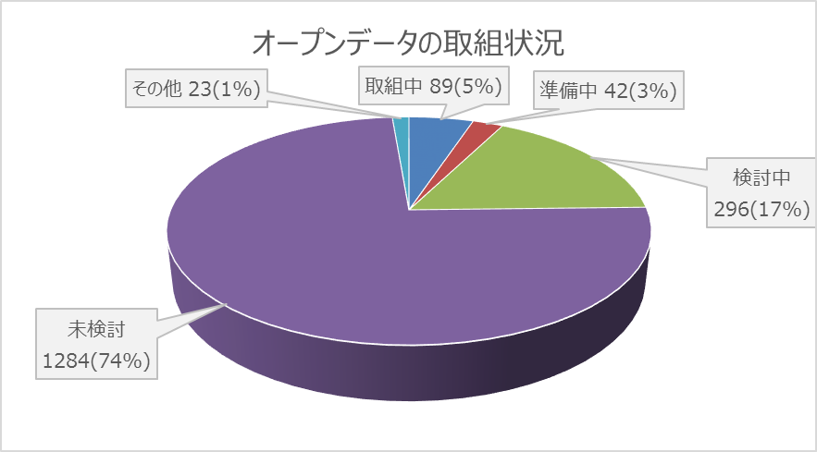
総括１ オープンデータの認知度、取組状況、効果
地方自治体におけるオープンデータの認知度及び取組状況（地方公共団体アンケート結果より）
オープンデータについてよく知っていると回答したのは 235団体（全体の13.5%（注1））
オープンデータに取組済み（注2）は89団体（5%）
取組における課題としては、利活用におけるニーズや効果が不明という 回答（231団体、22.6%）が最も多く、次いで情報不足（159団体、 15.6%）、人材不足（139団体、13.6%）
オープンデータの効果（地方公共団体ヒアリング結果より）
ヒアリングにおいては、現時点では新規ビジネスにつながった例はほと んど無かったが、各種実証事業により民間企業によって開発したアプリ を住民に提供することにより、地域の課題解決につながっている例は多 い（子育支援施設マップや消火栓マップ、避難所マップ、バス経路情報等）。
また、行政事務の業務効率化に繋がることが期待される、という意見もあり（例えば、河川の水位観測所の一覧を公開したことで住民からの問合せが減少、ゴミ種別ごとの回収日を公開したことで住民からの問合せが減少 等）。
住民におけるオープンデータの認知度（住民アンケート結果より）
国のオープンデータの取組やデータカタログサイトの認知状況について聞いたところ、「よく知っている」（27人、2.6%）、「知っているが詳細は分からない」（99人、9.6%）、「名称は知っている」（126人、12.2%）を合わせても25%程度、「全く知らない」が74.8%。
オープンデータに取り組む地方公共団体の拡大にあたり、まずはオープンデータの意義や内容、効果（地域の課題解決の手段として、住民の利便性向上や、行政事務の効率化等を図ることが可能）などを地域住民も含め、理解してもらうことが必要
注1）当資料における割合（パーセント）は、該当設問に対する有効回答数を母数として算出
注2）「Webサイトにおいて、二次利用可能なライセンスでデータを公開」していることを「取組済み」と定義

Slide 13
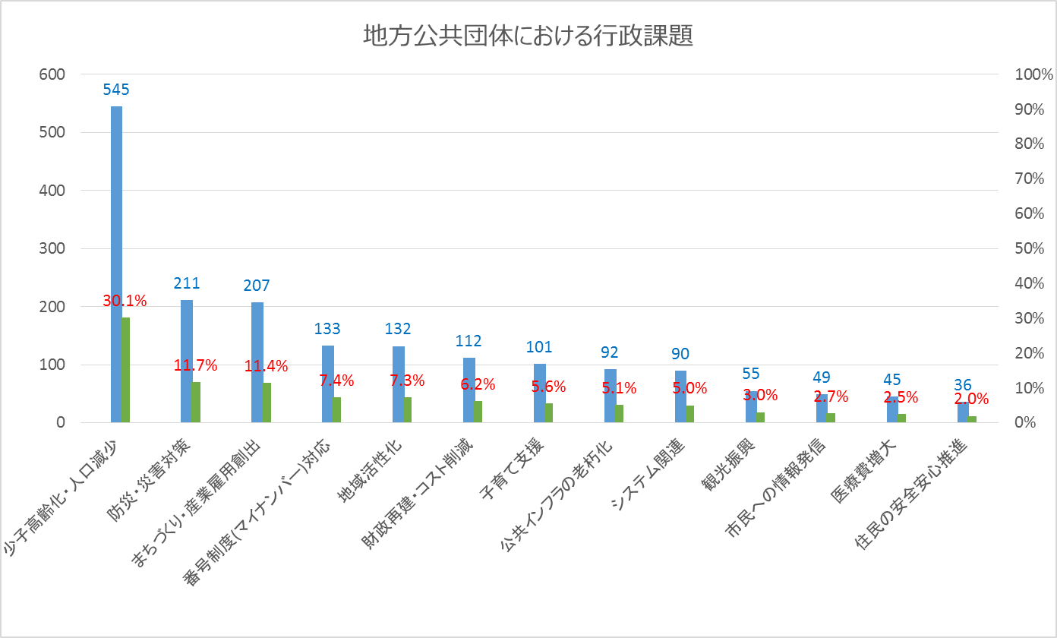
総括２ 地域における具体的な課題
地域の課題（地方公共団体アンケート結果より）
少子高齢化・人口減少（545団体、全体の30.1%）
防災・災害対策（211団体、全体の11.7%）
まちづくり・産業雇用創出（207団体、全体の11.4%）
番号制度（マイナンバー）対応（133団体、全体の7.4%）
地域活性化（132団体、全体の7.3%）
以下、財政再建（112団体、全体の6.2%） 、子育て支援（101団体、全体の5.6%） 、公共インフラの老朽化（92団体、全体の5.1%）と続く。
人口規模と課題の関連性の特徴（地方公共団体アンケート結果より）
人口30万人未満の地方公共団体では「少子高齢化、人口減少」が上位（人口5万人未満：33.1%、人口5万～10万人：27.1%、人口10万～30万人：27.9%）。
30万人以上では「少子高齢化、人口減少」も課題として上位ではあるものの（人口30万～50万人：17.4%、人口50万～80万人：23.5%、人口80万人以上：17.6%）、「防災」や「まちづくり、産業雇用創出」、「子育て支援」と同程度の割合となっている。
地域の課題を解決する手段としてオープンデータに取り組むとした場合の優先分野（地方公共団体アンケート結果の自由記述より）
人口減少対策につながるデータ、少子高齢化対策に有効なデータ、利用者（住民や事業者）のニーズが高いデータ、公共交通機関の運行情報や時刻表データ等、地理空間情報・地図データ等、リアルタイム性の高いデータ 等々。
地方公共団体が保有している情報のうち知りたい分野（住民アンケート結果より）
最も割合が高い回答は「医療・福祉等」に関する情報（483人、46.7%）、次いで「税金・年金・補助金等」（430人、41.6%）、「防災等」（322人、31.1%）、「生活インフラ等」（262人、25.3%）と続く。

Slide 14
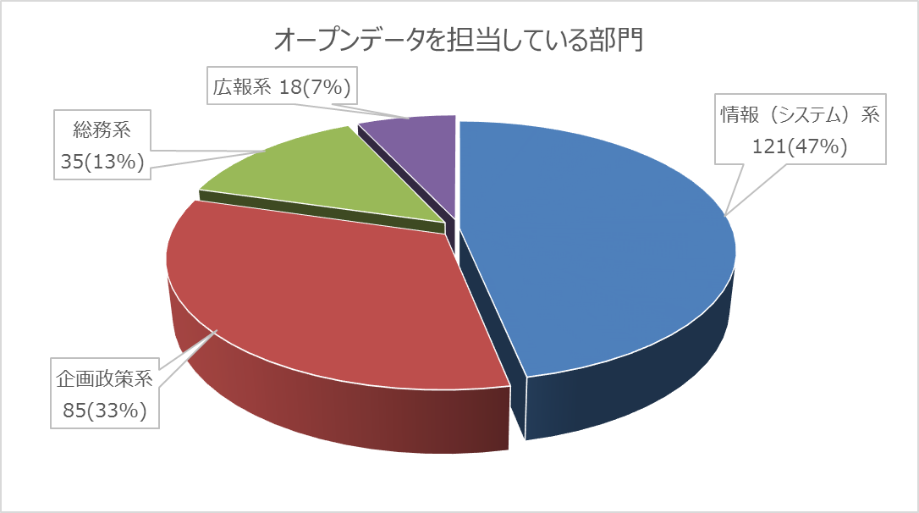
総括３ 取組体制
組織
地方公共団体アンケート結果によれば、取組済み団体におい て83%の団体に統括部門が存在。
具体的には情報システム担当部門やIT政策担当部門など、IT 系の部署の割合が約半数（両者を合わせて121団体、全体の 46.7%）。次いで、企画政策系（85団体、32.8%）、総務 系（35団体、13.5%）、広報系（18団体、6.9%）である。
また、地方公共団体へのヒアリング結果によれば、オープン データに関する専門部会を立ち上げ、考え方やルールについ て検討した団体や、庁内横断的に業務改善に関する検討チー ム（WG）を立ち上げ推進している例もみられた。
人材
オープンデータを担当している者の人数としては、他の業務との兼任を含め1～3名の地方公共団体が多い（203団体、全体の79.3%）。一方、これらの団体に対し、体制の過不足についても聞いたところ、「ちょうど良い」～「十分足りている」と回答した団体は32%、残りの68%は「やや足りない」又は「全く足りない」と回答。
取組済み団体においては、職員研修や外部講師を招いた勉強会を行っている事例があるほか、職員の意識改革やスキルの向上を求める声が多い。
外部との連携状況
他の地方公共団体との連携例として、県が域内の市町村との取組連携を行っている例（福井県など）や、協議会形式で複数の団体間で情報交換を行っている例（武雄市、千葉市、奈良市、福岡市、三重県、室蘭市など）も見られる。
また、地元企業、大学、NPOと連携し、イベントや基盤作りを行っている例も見られる。

Slide 15
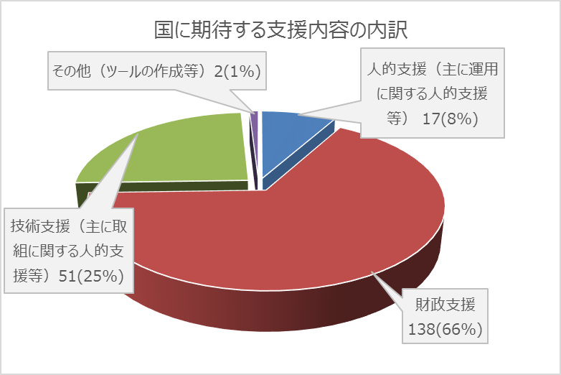
総括４ 国に対する期待・要望
国に対する期待・要望（地方公共団体アンケート結果より）
フォーマット等の標準化（469団体、全体の31.4%）
取組分野の特定（172団体、全体の11.5%）
財政・人的支援（154団体、全体の10.3%）
事例紹介（115団体、全体の7.7%）
支援（財政・人的以外）（100団体、全体の6.7%）
地方公共団体アンケートにおいて国への支援を要望 した地方公共団体に対して、具体的な要望の内容を 追加ヒアリングした結果、特に望まれる支援として は以下の通り
財政支援（138団体、全体の66%）
技術支援（説明会の実施や人の派遣等） （51団体、全体の25%）
人的支援（職員の追加など人的支援等） （17団体、全体の8%）
その他（ツールの作成等） （2団体、全体の1%）
地方公共団体へのヒアリング結果においても、アンケートと同様の結果（フォーマット・用語の標準化、財政支援、人的支援 等）

Slide 16
地方公共団体オープンデータ推進ガイドラインの概要
０．ガイドラインの位置付け
スマートフォン、タブレット端末、ソーシャル・ネットワーキング・サービス（SNS）の普及等を背景に、多種多様な情報を相互に連携させて新たな価値を生み出すことが期待されている。
地方公共団体が保有する公共データが、利用しやすい形で公開されることが求められている
地域住民へのサービス向上
地域経済の活性化
地方創生
○ 先進的にオープンデータに取り組んでいる地方公共団体はあるものの、全体としてはまだ一部である。
○ 本ガイドラインは、地方公共団体がオープンデータの取り組むにあたっての参考となるよう策定したもの。
１．地方公共団体におけるオープンデータ推進の意義
国が掲げるオープンデータ取組の意義
１．経済の活性化、新事業の創出
２．官民協働による公共サービス（防災・減災を含む。）の実現
３．行政の透明性・信頼性の向上
地方公共団体においては地域の課題を解決する
という視点が重要
優先的に
取り組むテーマ
地域課題 ： 「人口減少、少子高齢化」、「防災、災害計画」、「まちづくり、産業雇用
創出」
住民の関心：「医療、福祉」、「税金、くらし」、「防災」、「交通情報」
○ 他の地方公共団体のデータとの組み合わせが容易になれば、相乗的な利用価値の向上が期待できる。

Slide 17
地方公共団体オープンデータ推進ガイドラインの概要
２．取組体制等
(1)オープンデータ推進に関する取組体制
○ 部署横断的な企画・政策の担当部署がオープンデータ推進を担当する体制整備を検討する。もしくは、まず情報通信技術（IT）に知見のある情報担当課がオープンデータ推進を兼務することから始める。
(2)国との連携
○ 国のデータカタログサイト DATA.GO.JP の活用、ニーズ調査、利活用のアイデア、推進する上での課題、 実証実験の実施等、密接に連携する。
(3)地方公共団体間の連携
○ データ公開に係る業務の効率化、複数の地域を横断したデータの利活用の促進、行政サービスの向上に ついて連携し、成果を共有する。
○ 都道府県が域内の市区町村と一体で取り組むことで、取組効果を高める。
(4)民間団体、NPO、民間企業、教育機関との連携
○ 住民や民間企業のニーズ把握、技術の活用、雇用の創出、人材育成が期待できる。アイデアソン、ハッカソン等のイベントを通じて連携する等、オープンデータの利活用を官民で連携して促進する関係を作っていく。
(5)取組方針の策定等
○ 各地方公共団体で取組方針を策定する。工程表（ロードマップ）、進捗チェックリストを作成し、定期的にフォローアップを行う。

Slide 18
地方公共団体オープンデータ推進ガイドラインの概要
３．データ公開等に関する基本的な考え方
(1)データの公開の手法
既存Webサイト
府省や民間のデータサイト
オープンデータサイト（新設）
(2)公開するデータの利用ルールの在り方
○ 「クリエイティブ・コモンズ・ライセンス表示2.1 日本」（CC-BY）を推奨
○ 国において、法令等に基づいて整備した台帳等のデータの、公表などの規定の有無や解釈の整理を行う。
(3)オープンデータとしてのデータ作成方法
○ データ形式や分類方法を整える。共通語彙基盤、情報流通連携基盤共通API等の取組も参考にされたい。
○ 人が読むための形式に加え、特定のアプリケーションに依存しない機械判読に適した形式とする。
○ 検索等のため分類情報の付与（タグ付け）を行う (民間団体・NPOが推進する分類等を参考にされたい) 。
○ データの信頼性確保や改ざんリスクは、利用ルールによる禁止、元データの公開継続等で対応する。
(4)情報公開制度との関係
○ オープンデータに類似する制度として情報公開制度があるが、オープンデータを代替するものではない。但し、公開請求の対象となることが多いデータは、行政事務の効率化の観点から、積極的に公開に取り組む。

Slide 19
地方公共団体オープンデータ推進ガイドラインの概要
(5)データ公開に関するその他の留意事項
ア）データ整備の順序：まず公開済みデータをCC BYライセンスにする等、可能なことから順次対応する。
イ）データの鮮度の維持と更新情報の通知：公開データは適時適切に更新し、利用者に速やかに通知する。
ウ）インターネット利用者以外への配慮：コンピュータ等を日常的に使用しない等の住民へも、公開情報や二次 情報が行き届くよう配慮する。（役所の窓口等での情報提供）
４．その他オープンデータの利活用促進のための環境整備
○ Webサイトや広報誌を活用して、オープンデータの取組に関する一般市民の認知拡大を図る。テレビ、新聞等の公共メディア活用も有効。データ活用の事例があれば、併せて周知する。
○ オープンデータのロゴマークの活用等、認知向上の取組は国と連携しながら進めることが望ましい。
OPEN DATA JAPAN
シンボルマーク
５．本ガイドラインの見直し
○本ガイドラインは、地方公共団体の意見・要望、関連技術の発展等を踏まえ、随時、柔軟に見直しを行う。

Slide 20
オープンデータをはじめよう（抄） ～ 地方公共団体のための最初の手引書 ～
内閣官房 情報通信技術（IT）総合戦略室
本書は、CC-BY 2.1 JP (http://creativecommons.org/licenses/by/2.1/jp/ )にしたがって利用いただけます。

Slide 21
もくじ
はじめに
第１章：自治体にとってのオープンデータとは
１．オープンデータとは （１ 地方公共団体におけるオープンデータ推進の意義）
２．自治体にとってのオープンデータの意義 （１ 地方公共団体におけるオープンデータ推進の意義）
第２章：データをオープンデータにしよう
ステップ１：担当チームを決めよう （２ 取組体制等）
ステップ２：現状を把握しよう （１ 地方公共団体におけるオープンデータ推進の意義）
ステップ３：公開データの準備をしよう （３ データ公開等に関する基本的な考え方）
ステップ４：データ公開の仕組みを作ろう （３ データ公開等に関する基本的な考え方）
ステップ５：データを公開しよう （３ データ公開等に関する基本的な考え方）
（４ その他オープンデータの利活用促進のための環境整備）
ステップ６：改善サイクルを回そう （３ データ公開時に関する基本的な考え方）
付録：参考情報
※（ ）内は「地方公共団体オープンデータ推進ガイドライン」の対応章

Slide 22
はじめに
本手引書は、地方公共団体（以下、自治体といいます）おけるオープンデータの取組を促進するために、「地方公共団体オープンデータ推進ガイドライン」の補足資料として作成しました。
自治体には既に先進的にオープンデータに取り組んでいるところがいくつもあります。本書は、これから具体的な取組を始めようとする自治体を対象として、オープンデータについての考え方や取組の進め方をできるかぎり平易に解説することを目的としています。
本書は、内閣官房 IT総合戦略室が平成26年11月に全国の自治体に対し実施したオープンデータに関するアンケート※（以下、自治体アンケート）およびヒアリング、先進自治体の事例を基に作成しております。
本手引書よりも詳細な内容は、「付録」に示した参考情報を御覧ください。
※全国の都道府県及び市区町村の地方公共団体にアンケート実施（全1788団体中、1746団体から回答。回答率 97.7%）
期間 ：2014年10月31日～2014年11月19日
依頼先：情報システム課、総務課等、各団体の情報政策担当課
内容 ：オープンデータに関する取組や課題に関するアンケート（選択肢及び自由記述から構成）

Slide 23
オープンデータに関する既存の取組と本書の位置づけ
 | 国の取組（国向け） | 国の取組（地方公共団体向け） | 地方公共団体の取組 | 民間等の取組
意義、 方針
ライセンス
技術
文字、 語彙
API
電子行政オープンデータ戦略
平成24年7月4日ＩＴ戦略本部決定
日本のオープン
データ憲章アク
ションプラン
平成25年10月29日
各府省CIO
連絡会議決定
地方公共団体オープン
データ推進ガイドライン
地方公共団体の
ガイドライン
（例：九都県市に
おける避難所等の
位置情報に関する
オープンデータ化
ガイドライン）
電子行政オープンデータ
推進のためのロードマップ
平成25年6月14日ＩＴ総合戦略本部決定
実際の取組の
ために参照
二次利用の促進のための府省の
データ公開に関する基本的考え方
（ガイドライン）
平成25年6月25日各府省CIO連絡会議決定
平成26年6月19日改定
オープン
データ
ガイド
第１版
（オープン
データ流通
推進コンソ
ーシアム）
オープン
データを
はじめよう
（本書）
公共
クラウド
（総務省
自治行政局）
CCライセンス
（Creative
Commons）
政府標準利用規約
（第1.0版）
5 Star
Open Data
（Tim Berners-Lee）
数値（表）、文章、地理空間
情報のデータ作成に当たっての
留意事項
詳細の参照
CKAN
(Open Knowledge
Foundation）
詳細の参照
文字情報基盤、共通語彙基盤（IMI）
（経済産業省商務情報政策局、IPA）
情報流通連携基盤共通API
（総務省情報流通行政局）

Slide 24
付録：参考情報
オープンデータ関連の参考Webサイト
自治体のオープンデータサイト事例
自治体のオープンデータ取組指針（ガイドライン）例
オープンデータ利活用事例
オープンデータサイト向けの市販ソリューションサービス例
オープンデータと情報公開制度の違い
データ作成の補足情報

Slide 25
１．オープンデータ関連の参考Webサイト（１）
政府や関連機構の参考情報
DATA.GO.JP（日本政府のデータカタログサイト ）
http://www.data.go.jp/
IT総合戦略本部 電子行政オープンデータに関する決定等
http://www.kantei.go.jp/jp/singi/it2/densi/index.html
二次利用の促進のための府省のデータ公開に関する基本的考え方（ガイドライン）
http://www.kantei.go.jp/jp/singi/it2/densi/kettei/data/gl26_honbun.pdf
数値（表）、文章、地理空間情報のデータ作成に当たっての留意事項
http://www.kantei.go.jp/jp/singi/it2/densi/kettei/data/gl26_betten2.pdf
オープンデータガイド第1版
http://www.vled.or.jp/results/
Open DATA METI（経済産業省のオープンデータサイト）
http://datameti.go.jp/
総務省 オープンデータ戦略の推進
http://www.soumu.go.jp/menu_seisaku/ictseisaku/ictriyou/opendata/

Slide 26
１．オープンデータ関連の参考Webサイト（２）
オープンデータを支える民間団体やNPO等
オープン＆ビッグデータ活用・地方創生推進機構
http://www.vled.or.jp/
Open Knowledge Foundation Japan（オープンデータ推進団体 日本法人）
http://www.okfn.jp/
Code for Japan（公共サービスの開発や運営を支援する技術者NPO）
http://code4japan.org/
Linked Open Data Initiative （LODの普及を促進するNPO)
http://linkedopendata.jp/
City Data （地域オープンデータ共有データベースサイト）
http://citydata.jp/
CKAN（カタログ機能を実現するためのオープンソースソフトウェア）
http://ckan.org/
NetCommons公式サイト
http://www.netcommons.org/

Slide 27
４．オープンデータに係る今後の検討課題

Slide 28
オープンデータ関連WGの再編について
データＷＧ
新設
公開支援WG
（主な検討課題）
データ形式・構造の標準化、データカタログ等
（主な検討課題）
オープンデータ公開の拡大に係る課題の更なる検討や、ルールの見直しを行う。
新設
ルール・普及ＷＧ
利活用推進WG
（主な検討課題）
公共データ活用のために必要なルール等の周知・普及等
（主な検討課題）
オープンデータの利活用推進の観点から、
①ニーズの把握や掘り起こし
②利活用に係る指標や評価のあり方
③利活用の支障となっている課題及びその対応
④オープンデータの海外展開のあり方
⑤経済の活性化や官民協働を促進するために必要な普及啓発
等の整理について検討を行う。

Slide 29
公開支援ワーキンググループ
利活用推進ワーキンググループ
両WGの検討課題（事務局案）について

Slide 30
利活用推進WGの今後の検討課題（事務局案）
(１)ニーズの把握や掘り起こし
(２)利活用に係る指標や評価のあり方
(３)オープンデータの普及啓発
(４)海外展開のあり方

Slide 31
（１）ニーズの把握や掘り起こし
現状
○ニーズや効果の把握が困難であることが取組が進まない大きな理由との意見が多い。
○営利企業はデータ利活用の経済効果の公表を控える傾向にあるが、米国では企業での利活用事例をまとめた「オープンデータ５００」が公表。日本での利活用事例（特に経済効果が示されたもの）はまだ少ない。
○アイデアソン、ハッカソン等が継続的なビジネスにつながっているかどうか。
検討項目
○各分野の有識者のヒアリング等を通じ利活用のニーズや効果を整理
○効果的なニーズの掘り起こしのあり方

Slide 32
（２）利活用に係る評価指標のあり方
現状
○我が国のオープンデータの利活用に係る指標は未設定
○利活用に係る評価指標は国際的にも未確定
・Open Data Indexでオープンデータを活用したアプリやサービスがどの程度存在するかが評価指標としてある程度。
○過去の実務者会議等においては
・データカタログサイトのアクセス数
・オープンデータを用いて作成されたアプリケーションの数
等が議論で出ている。
○オープンデータの利活用が社会的または経済的にどのような効果を持たらしたかどうか。
検討項目
○国際的な評価指標の調査
○社会的な効果
○上記を踏まえた評価指標のあり方

Slide 33
（３）オープンデータの普及啓発
現状
○オープンデータの認知度に関する住民へのアンケート結果は以下の通り。
○国等では以下の取組を実施中。
・テレビ、新聞、雑誌を通じた周知
・講演やセミナーを通じた周知
・民間企業や住民も参加した実証事業の実施
・アイデアソン、ハッカソンの実施
・オープンデータに係る表彰事業
・データカタログサイトを通じた周知
住民アンケートより
（2014年11月内閣官房IT総合戦略室実施）
n:1034
検討項目
○具体的な利活用につながる効果的な普及・啓発活動のあり方

Slide 34
（４）海外展開のあり方
現状
○アジア各国におけるオープンデータ取組状況の現状
東南アジアでは未実施国が目立ち、政府のオープンデータカタログサイトが開設されていない国は以下のとおり。
カンボジア、タイ、ブルネイ、ベトナム、マレーシア、ミャンマー、
ラオス
○我が国としてはオープンデータの海外展開に関する取組は未実施
検討項目
○海外展開に日本としてどう取り組んでいくか
例）日本企業が海外進出する際の基礎データとして活用が可能

Slide 35
関連情報のURL等 (データカタログサイトURL) http://www.data.go.jp (電子行政オープンデータ実務者会議URL) http://www.kantei.go.jp/jp/singi/it2/densi/

